Slide 1
第三章 自由基聚合
Radical Polymerization
Part III: Molecular weight and its distribution
Living Radical Polymerization (LRP)
1

Slide 2
回 顾
热力学可能性的单体首先从取代基的空间位阻效应来判断单体能否聚合；ΔG，T_{c}
然后通过电子效应来判断属于哪一类的聚合。
共轭单体能按三种机理聚合；
带有吸电子基团的单体可自由基和阴离子聚合；
带有供电子基团的单体则只能阳离子聚合；
特殊的聚合方式（带烷基取代基的单体、VC、烷基乙烯基醚等） 。
引发，半衰期，引发效率
动力学

Slide 3
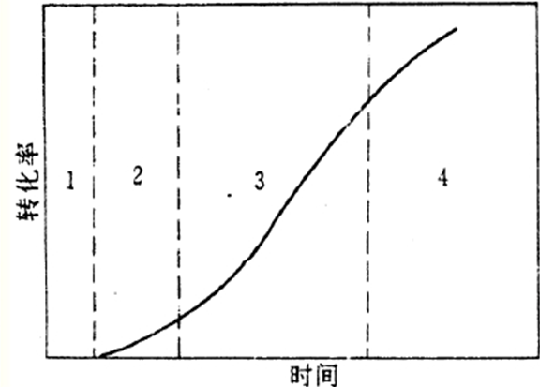
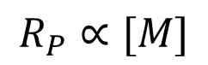
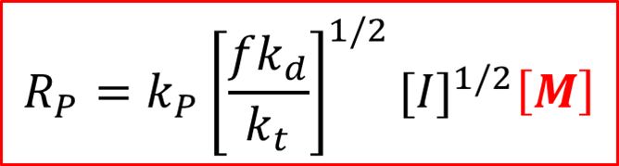
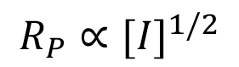
“等活性理论、稳态处理、聚合总速率等于链增长速率”三个假定；
转化率小于10%时候：
自动加速现象
Auto-acceleration
[M]、[I] 随时间↓，Rp也应随之↓
聚合中期，Rp非但不下降，反而加快，在C～t曲线上表现为S型。

Slide 4
自动加速现象的典型动力学参数变化
转化率 | 聚合速率 | 自由基寿命
0 10 20 30 40 50 60 70 80 | 3.5 2.7 6.0 15.4 23.4 24.5 20.0 13.1 2.6 | 0.80 1.14 2.21 5.0 6.3 9.4 26.7 79.3 216 | 384 234 267 303 368 256 74 16 1 | 442 273 72.6 14.2 8.93 4.03 0.498 0.0564 0.0076 | 5.78 4.58 8.81 25.5 38.9 40.6 33.2 21.3 3.59
转化率↑→粘度↑→自由基包埋程度↑
4
Notes:
如同老年化社会，平均寿命增加，而新生儿还在增加，即使新生的数量减少，总量也是增加的。

Slide 5
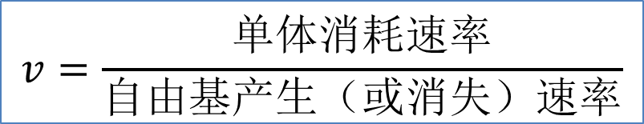
3.8 动力学链长和聚合度
(Kinetics Chain Length and Polymerization Degree)
聚合度是表征聚合物的重要指标，影响聚合速率的诸因素如：引发剂浓度、单体浓度、聚合温度等，它们对聚合度同样也存在影响。
1）动力学链长（Kinetics Chain Length）
定义：每个活性种从引发阶段到终止阶段所消耗的单体分子数。以v表示。
The average number of monomer molecules consumed (polymerized) per each radical, which initiates a polymer chain.
The kinetic chain length is defined as the total number of growth steps (i.e. of monomer units added) that have occurred during the life-time of a radical-from its formation to its termination by mutual annihitation with another radial. If the process does not involve transfer reactions the kinetic chain length is equal to the average degree of polymerization attained by the radicals when they terminate.
85

Slide 6
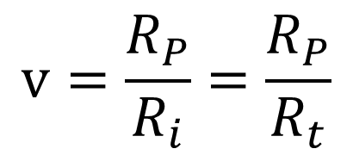
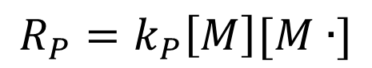
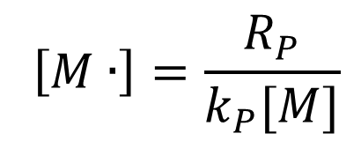
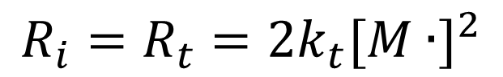
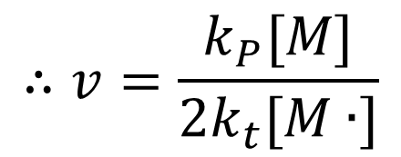
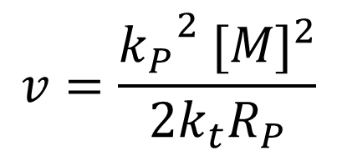
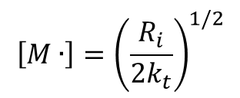
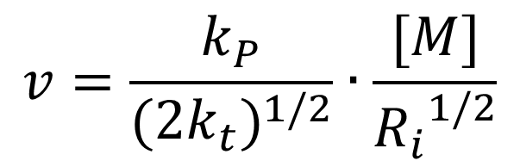
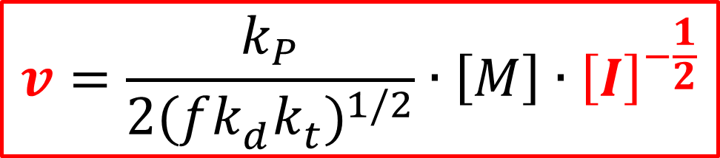
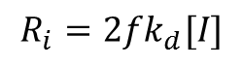
无链转移时：
稳态时：
动力学链长与引发剂浓度的平方根成反比。

Slide 7

引发剂浓度增加，聚合速率增加，但是动力学链长减小，聚合物分子量也相应减小。

Slide 8
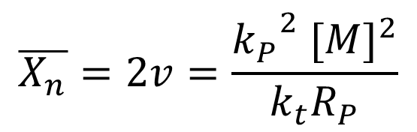
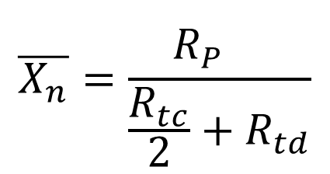
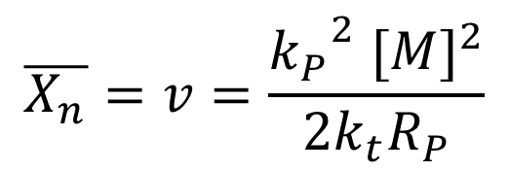
II. Average Degree of Polymerization
双基偶合终止
双基歧化终止
用AIBN引发，不发生链转移，用过氧化物引发，能发生链转移。
If transfer has occurred, each radical has produced several chains and the kinetic chain length is then usually far larger than the polymerization degree of the polymer formed.

Slide 9
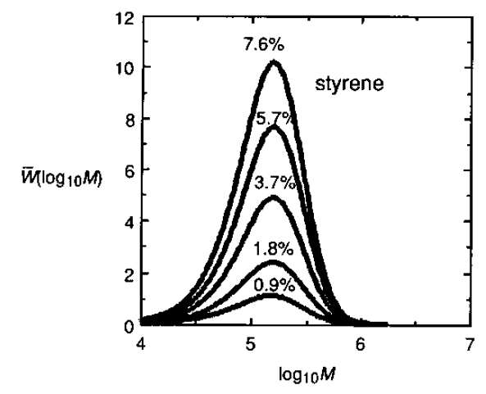
苯乙烯本体聚合的分子量~转化率关系
AIBN引发，50 °C.
— 低转化率时，稳态期的平均聚合度
不随转化率而变。
— 可以用累积分子量（实验可测）近
似代替稳态期中某一瞬时的分子量值。
∆t₁
∆t₂
活性增长链
前一瞬时形成的死链
更早形成的死链

Slide 10
3.9 链转移反应与聚合度
(Chain Transfer Reaction and Polymerization Degree)
链转移是自由基Mx·夺取另一分子YS中结合得较弱的原子Y（如氢、卤原子等）而终止，而YS失去Y后则成为新自由基S·，类似活性中在转移。
如果新自由基有足够的活性，就可能再引发单体聚合。

Slide 11
3.9.1 链转移反应时对聚合度的影响
活性链向单体、引发剂、溶剂等低分子链
转移的反应式和速率方程如下：
链转移反应是活性中心转移而非消失。链转移后，动力
学链没有终止，它所消耗的单体数目，也属于该动力学链。

Slide 12
动力学链长：每个初级自由基自链引发开始到活性中心真正死亡止所消耗的单体分子总数。
链转移的结果使聚合度降低，聚合度须考虑链转移终止
聚合度：每个大分子所结合的单体数，链转移后必然后生成一个死的大分子。
第一种情况：形成3条大分子（100，200，100）
第二种情况：一条大分子(400) 只考虑歧化终止）
91
链转移反应是活性中心的转移，不是消失，动
力学链并没有终止。

Slide 13
k2 p[M]
2
平均聚合度：
Rp
Rt
v =
=
2ktk p
Xn =
增长速率
形成大分子的所有终止速率
=
R p
Rt +(Rtr,m + Rtr,I + Rtr,s)
tr , I [I ]
p [M ]
tr , s [S ]
p [M ]
1
X
=
2 k t R p
p
+
k
+
k
k
+
k
k
[M ]
tr , m
k p
k
2
n
链转移常数（Chain Transfer Constant ） C = ktr k p
ktr,m
k p
ktr,I
k p
ktr,s
k p
CM =
, CI =
, CS =
向单体转移常数
向引发剂转移常数
向溶剂转移常数

Slide 14
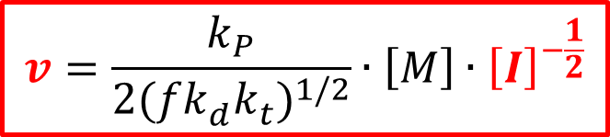
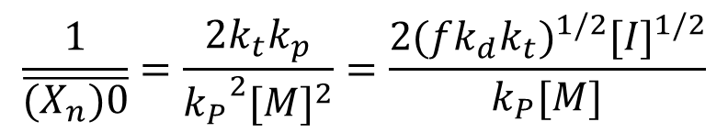
真正终止（歧化终止）
链转移终止
[I] [S]
1
X n
=
2k tR p
+ C M + C I
k p[M ]
+
[M ] [M ]
2 2
C S
以歧化终止为例，链转移反应对平均聚合度影响的定量关系式
[I] [S]
1
X n
=
1
(X n)0
+ C M + C I
+
[M ] [M ]
C S
(X n)0 = v
：无链转移反应的聚合度（歧化终止）

Slide 15
3.9.2 向单体的转移（Transfer to Monomer）：
如：AIBN作引发剂进行本体聚合（无诱导分解）
1
Xn
2kt Rp
1
Xn
=
1
(Xn)0
+CM
=
+CM
kp [M]
2 2
向单体链转移能力与单体结构、温度等因素有关。
叔氢原子、氯原子等容易被自由基所夺取而发生链转移
反应。

Slide 16
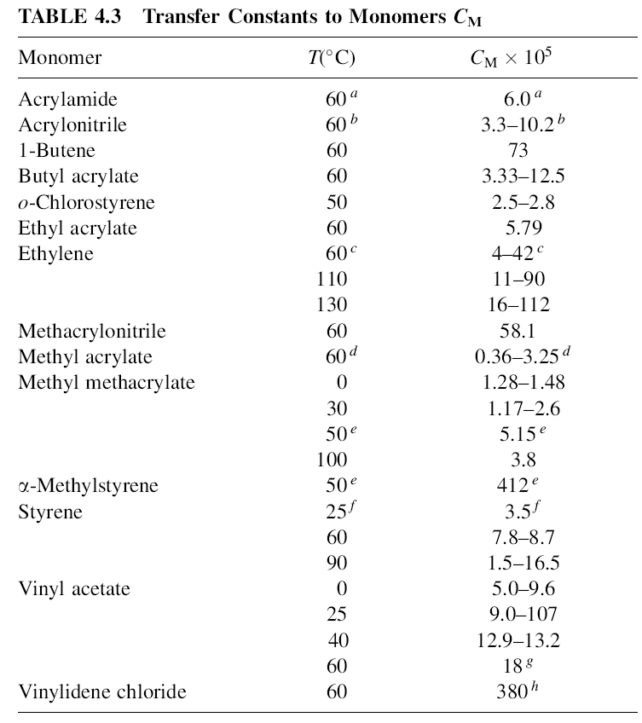

Slide 17
PVC向单体链转移的C_{M}是单体中最高的一种，约10⁻³，其转移速率远远超出正常的终止速率。
1
Xn
≈CM
聚氯乙烯的平均聚合度主要取决于向氯乙烯转移的速率常数。
链转移活化能比链增长活化能大17～63kJ/mol，T升高，链转移速率常数比链增长速率常数增加快，C_{M}也将随温度而增加，故分子量降低。PVC工业中，常用温度来控制聚合度。

Slide 18
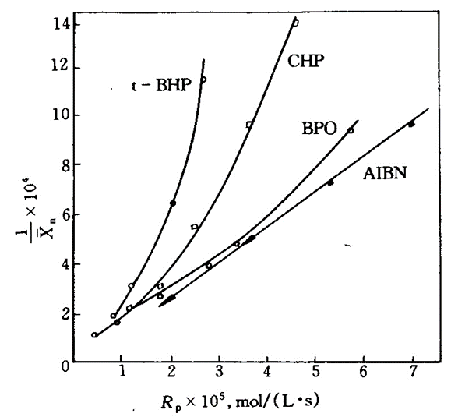
3.9.3 向引发剂的转移（Transfer to Initiator）
自由基向引发剂转移，使引发效率降低，同时使聚合度降低。如当单体进行本体聚合，且无溶剂存在时：
[I]
[M]
1
Xn
=
2kt Rp
+CM +CI
kp [M]
2 2
将上式改写为：
[I]
[M]
1
Xn
2kt Rp
−
=CM +CI
k p [M]
2 2
进行不同引发剂浓度下的本体聚合反应，由上式的左边对[I]/[M]作图，即可由斜率和截距分别求出CI和CM

Slide 19
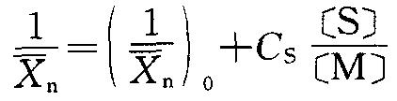
3.9.4 向溶剂或链转移剂的转移（Transfer to Solvent）
向溶剂的链转移 （同时有向单体和引发剂的转移, 溶液聚合）
1/X_{n} = (1) + (2) + (3) + (4)
或：
（1/(X_{n})_{o} --- 无溶剂时同条件下的聚合度）
以 1/X_{n} 对 [S]/[M]作图，可由斜率得C_{S} 。
影响C_{S}的因素：
转移后生成的自由基越稳定，则越容易转移
一些溶剂的C_{S}值大小顺序：
异丙苯 ( ) > 乙苯 ( ) > 甲苯 ( ) > 苯
链自由基越活泼，则越容易向溶剂转移
不同单体链自由基向同一溶剂转移的活性大小：
PE• > PVA• > PMMA• > PS•

Slide 20
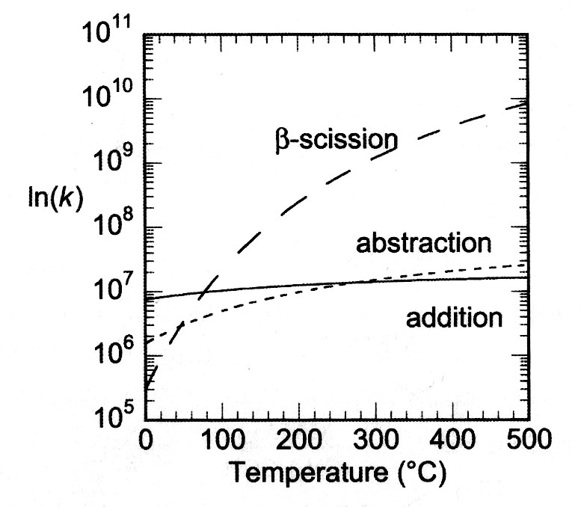
聚合温度对链转移反应的影响：
一般链转移反应的活化能大于链增长反应，因此升高温度使C_{M} 、C_{I} 、C_{S}等链转移常数增大，聚合度下降。
— 控制聚合温度是调节聚合度的有效手段，但要受到聚合速率等因素的限制。
夺氢转移
加成

Slide 21
更常用的调节（调低）分子量的方法：加入链转移剂
链转移剂的选择：
不影响聚合速率（？）；
有足够大的C_{S}值，且C_{S} ≈1，即 k_{trS} ≈ k_{p} ，使链转移剂的消耗速率与单体的消耗基本同步，聚合过程中各阶段生成的链的长度相近，防止分子量分布的额外增宽。
常用的链转移剂：硫醇类 (C_{S} = 2 ~ 20)
注意链转移速率绝对值小，仍然可以长成大分子。

Slide 22
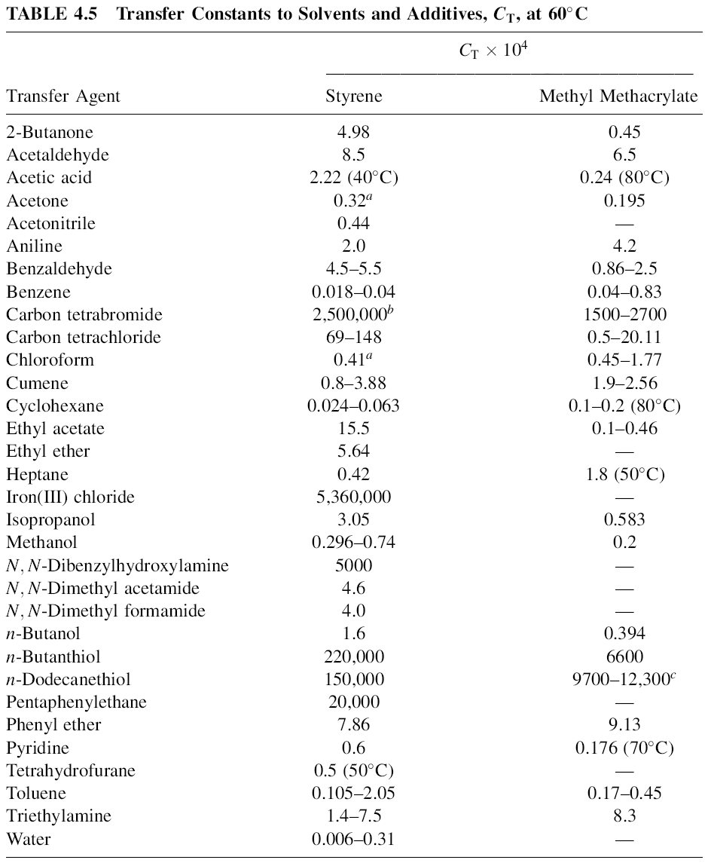

Slide 24
3.10 聚合度分布（Polymerization Degree Distribution）
聚合产物的分子量分布是自由基聚合需控制的第二个重要的产物结构参数。
主要研究内容：
1）分子量分布的测定；（Gel Permeation Chromatography, GPC方法）
2）各种聚合条件对(MWD)分子量分布的影响（包括其在聚合过程中的变化规律）；
3）理论模型推导各种条件下产物的MWD，验证聚合机理模型，进而提出更为精确的机理模型。
目标：
建立预测聚合物分子量分布的理论，提出控制MWD的聚合工艺和工程手段。
低转化率、稳态条件下可进行MWD的理论推导。

Slide 25
分子量分布的函数：
N x
数量分布函数 N ：聚合度为x的聚合物数目Nx在
总的聚合物分子数N中所占的分率所表示的函数。
重量分布函数
Wx
W
：聚合度为x的聚合物重量Wx占
总聚合物量重量W的分率所表示的函数。

Slide 26
3.10.1 歧化终止时聚合度分布
链增长和链终止是一对竞争反应
成键（Bonding）：增长反应（增长一步增加一个单元）
不成键：终止反应（只夺取或失去一个原子）
R p
R p + Rt
p =
成键几率p：
1− p =
Rt
Rp + Rt
不成键几率1-p：

Slide 27
无链转移的歧化终止：
动力学链长与聚合度相
等，一条活性大分子链终
止成为一条大分子。
RM − M − MLLM x − H
形成x-聚体：增长（x-1）次、终止一次。
所以，形成x-聚体的几率α：
形成x-聚体的几率即为x-聚体的分子分率：
N x
N
= p
X−1
(1− p)
无链转移的歧化终止数量分布函数
N_{x}：X-聚体的大分子数目；
N：大分子（或链自由基）总数。

Slide 28
重量分布函数
分子数目难以计数，数量分布函数常转换成重量分布函数。
Wx
W
=
Wx N xM x
ΣWx ΣN xM x
N xM0x
nM0
N xx
n
=
=
=
M0：重复单元“分子量”;
Nx：x聚体的大分子数；
n： 形成N个大分子所需的单体单元总数，即
为参加反应的单体分子总数。

Slide 29
终止几率：1-p
终止次数：n(1-p)
n：参加反应的单体分子总数
因为终止一次形成一个大分子，所以，生成的大
分子数：N＝n(1-p)
n=
N
1− p
N x
N
= p x−1(1 − p)
Wx
W
Nxx
n
Nxx(1− p)
N
Nx
N
=
=
=
x(1− p)
Wx
W
= xpx−1(1− p)2
无转移歧化终止重量分布函数

Slide 30
歧化终止时聚合度与p的关系：
总的大分子数目：N=n（1-p）
数均聚合度：每个大分子的结构单元数：
根据定义
歧化终止时，聚合物的分布指数理论值约为2；成键几率p越大，则分布指数越接近于2 。

Slide 31
3.10.2 偶合终止时的聚合度分布
偶合终止：两条活性链结合形成一条大分子
X-聚体的偶合方式：
1+(x-1), 2+(x-2), …… x/2+(x-x/2), 共X/2种。
两类偶合方式：
不等长链的偶合：y聚体与x-y聚体的偶合（x/2-1种）；
等长链的偶合：x/2聚体与x/2聚体（1种）
如50-聚体：24种不等长链的偶合（如26+24），加上1种等长链的偶合（25+25）。

Slide 32
Y聚体的成键几率
X-Y聚体的成键几率
非等长链的成键几率：
自由基偶合成定长的大分子有两种方式，如当聚合度为1000，则分别为1+999，和999+1两种，几率增加一倍，所以乘以2
x/2聚体的成键几率
等长链的成键几率：

Slide 33
形成x聚体的成键几率为：
非等长链偶合的成键几率
等长链偶合的成键几率

Slide 34
偶合终止时的聚合度
Xn =Σ
N x
N
x = Σ x ²p
1+ p
p(1− p)
2
1−p
2
X-2
(1− p) = (1− p) ⋅
=
2 2
2
可见，平均聚合度为歧化终止的两倍。
Xw =∑
Wx
W
1 3 3
2
3
1− p
⋅ x = (1− p) ∑ x p
x−2
=
Xw Xn =1.5

Slide 35
歧化终止和偶合终止的比较

Slide 36
高转化率、高粘度聚合体系的分子量分布：
存在许多影响分子量分布的复杂因素（如：扩散障碍），通常使聚合物的分子量分布变宽，有时可明显增宽，很难进行理论分析。
各种聚合条件下的聚合物分子量分布指数 M_{w}/M_{n} 的范围：
活性聚合 1 ∼ 1.1
可控(活性)自由基聚合 1.1~1.3
偶合/歧化终止 （低转化率） 1.5 / 2.0
高转化率的自由基聚合 2 ∼10
（经过自动加速）
支化聚合物 20∼ 50

Slide 37
阻聚作用（Inhibition）和阻聚剂
阻聚剂与缓聚剂
能与链自由基反应生成非自由基或不能引发单体聚合的低活性自由基而使聚合反应完全停止的化合物称为阻聚剂（Inhibitor）。
能使聚合反应速率减慢的化合物称为缓聚剂（Retarding Agents）。

Slide 38
诱导期 （Induction Period）：从引发剂开始分解到单体开始转化存在一个时间间隔
当体系中存在阻聚剂时，在聚合反应开始（引发剂开始分解）以后，并不能马上引发单体聚合，必须在体系中的阻聚剂全部消耗完后，聚合反应才会正常进行。
阻聚剂会导致聚合反应存在诱导期，但在诱导期过后，不会改变聚合速率。
缓聚剂并不会使聚合反应完全停止，不会导致诱导期，只会减慢聚合反应速率。

Slide 39
有些化合物兼有阻聚作用与缓聚作用，即在一定的反应阶段充当阻聚剂，产生诱导期，反应一段时间后其阻聚作用消失，转而成为缓聚剂，使聚合反应速率减慢。
a 无阻聚剂与缓聚剂
b 加阻聚剂
c 加缓聚剂
d 兼有阻聚与缓聚作用
t_{i} 诱导期
转化率
a
b
c
d
t_{i}
时间

Slide 40
单体在贮存、运输过程中常加入阻聚剂以防止单体聚合，因此单体在聚合反应以前通常要先除去阻聚剂（通过蒸馏或萃取），否则需使用过量引发剂。
阻聚剂大致可分为以下四类：
稳定自由基阻聚剂
指含有氮或氧独电子的化合物，它们在空气中稳定，与自由基具有极高的反应活性，反应后生成非自由基，从而可阻止引发单体聚合。

Slide 41
歧化和夺氢途径实现阻聚
DPPH

Slide 42
变价金属盐类阻聚剂
一些变价金属盐可与自由基之间发生电子转移反应（即氧化还原反应），将自由基转化为非自由基，使之失去活性，阻止或减慢聚合反应。如：

Slide 43
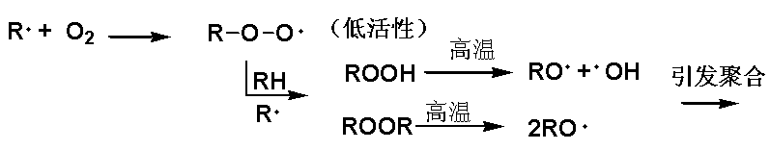
加成反应阻聚剂
与链自由基快速加成，使之转化为活性低的自由基，从而起到阻聚或缓聚的作用。
常见的有氧气、硫、苯醌衍生物和硝基化合物等。
氧在低温时（<100ºC）为阻聚剂；高温时则可作引发剂。

Slide 44
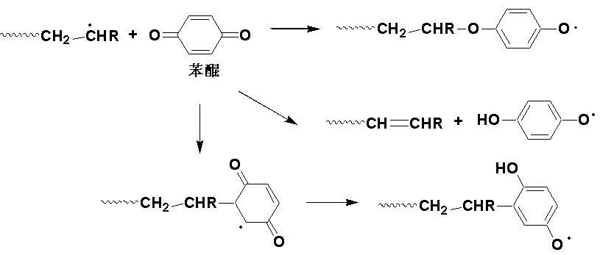
苯醌：
生成的自由基由于有苯环的强共振作用而稳定，引发活性低。

Slide 45
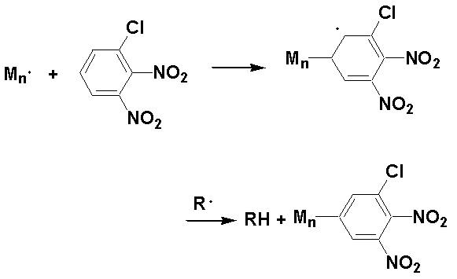
硝基化合物：

Slide 46
链转移反应阻聚剂
芳仲胺和酚类，活泼氢易被自由基夺去，而本身则生成因苯环共振作用稳定化的自由基，该自由基不能引发聚合，而与其它自由基发生终止反应。
常见：芳胺，对苯二酚，2,6-二叔丁基-4-甲基苯酚等。
A. 芳胺类：如N-苯基-b-萘胺

Slide 47
B. 酚：如三取代苯酚

Slide 48
E. 烯丙基单体的自阻聚（机理类似于链转移）
自阻聚作用的结果：聚合速率降低，聚合度降低。
氯乙烯与丁二烯共聚时出现自阻聚现象，其原因是：聚合中生成的
十分稳定，不能与活性不高的氯乙烯反应，导致聚合速率下降。

Slide 49
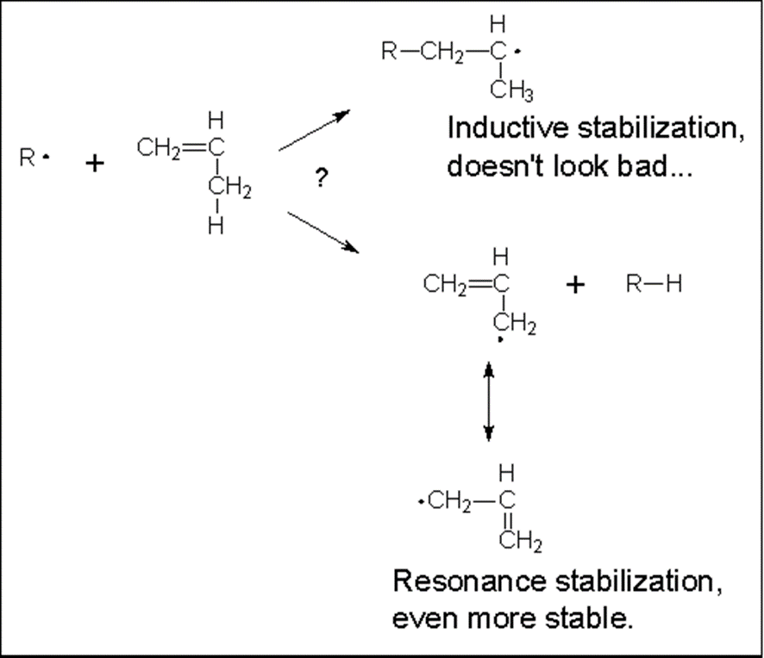
阻聚作用（Inhibition）和阻聚剂
丙烯不能经自由基聚合生成高分子量聚合物

Slide 50
如果双键上有吸电子取代键，如甲基丙烯酸甲酯、丙烯腈等：
由于生成的链自由基有酯基和氰基的吸电子作用而稳定化，降
低了链转移活性，其次由于取代基的吸电子作用，使单体双键上的
电子云密度降低，更易接受链自由基的进攻进行链增长反应。两方
面因素致使这些单体容易得到高分子量的聚合产物。

Slide 51
氧的阻聚和引发作用
氧对自由基聚合反应呈现两重性，在相对较低温度（如<100℃）
下聚合时，氧极易与链自由基加成生成无引发活性的过氧化物，
起阻聚作用：
高
温
由于以上阻聚作用，聚合前往往需要先除氧，并在惰性气氛
（如氮气）下进行反应。但在高温时，生成的过氧化物却能分解
产生活泼的自由基起引发作用，表现出引发剂的作用。工业上便
是利用氧的这一特性，在高温聚合时用它作引发剂。

Slide 52
3.12自由基寿命和链增长、链终止速率常数的测定
Determination of Free Radical and Chain Growth、Chain
Termination Rate Constants
1. 非稳定阶段自由基寿命的测定
（1）前效应
（2）后效应
2. 假稳态阶段自由基寿命的测定
（1）关闸慢速旋转
（2）关闸快速旋转
3. 链增长和链终止速率常数测定方法的发展
（1）ESR法
（2）乳液胶粒数法
（3）脉冲激光法

Slide 53
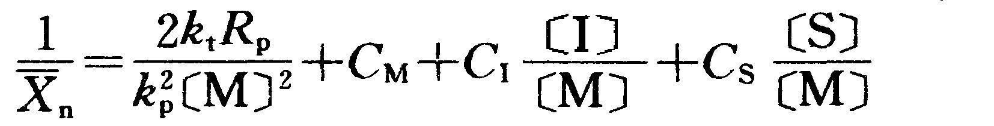
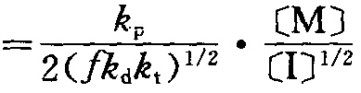
九、反应速率常数的测定
测定反应速率常数的目的：
通过归纳总结各种聚合体系的速率常数，建立聚合反应的基础理论（单体结构与聚合能力的关系，引发剂结构与活性间的关系，链终止、链转移等反应的微观机理，等等）；
聚合过程的理论预测—建立数学模型，用于聚合反应器的设计、放大。
基本的动力学参数
k_{d} , (f ) , k_{p} , k_{t} (k_{tc}, k_{td} ) , C_{M} , C_{I} , C_{S} , C_{Z} .
关联各主要参数的基本方程
1） R_{p} = k_{p} (f k_{d} / k_{t} )^{1/2} [I]^{1/2} [M]
2）
3） ν

Slide 54
1. k_{d} , R_{i} , f 的测定
A. 可单独测定引发速率以求得k_{d} ：
R_{d} = k_{d} [I]
B. 测定聚合物中的引发剂残基量可求得引发剂效率 f
f = 聚合物中引发剂残基量 / 引发总量
（前提：没有向引发剂的转移）
或： 先测定 R_{i} 和 k_{d} ，然后按 f = R_{i} / 2k_{d} [I] 求得 f 。
C. 用加阻聚剂的方法可测定引发速率 R_{i}
（前提：阻聚机理明确 -- 每个阻聚剂消耗一个RM•）
DPPH

Slide 55
2. 链转移常数(C_{M} , C_{I} , C_{S} , C_{Z} )的测定
利用 1/ X_{n}与R_{p} 等定量关系可设计各种实验，经数据处理求得链转移常数。
确定了k_{p}值后，还可进一步求得链转移的速率常数k_{trM}、 k_{trI} 、 k_{trS} 等。
3. k_{p} 、 k_{t} 的测定 (难度最大)
由已有的基本稳态动力学关系可确定k_{p}²/ k_{t}值：
R_{p} = k_{p} (f k_{d} / k_{t} )^{1/2} [I]^{1/2} [M]
ν
k_{p}²/ k_{t} = 2 R_{p} ν / [M]²

Slide 56
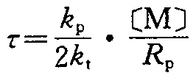
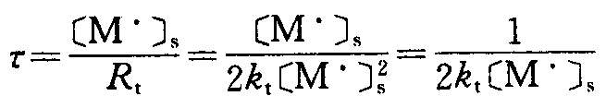
待解决的问题：求出 k_{p} 、 k_{t} 中的一个，即可得另一个。
为此，引入自由基平均寿命的概念：
自由基寿命 τ（平均值） = 链自由基从产生到终止所经历的时间。
（注意：链转移反应不影响自由基寿命）
τ 与其它动力学参数的关系：
（双基终止）
或： [M•]_{s} = ( 2 k_{t} τ )⁻¹ (另一关系式： [M•]_{s} = R_{p} / k_{p}[M] ）
结合二式得：
可见：测出τ 即可得到 k_{p}/k_{t} ，与 k_{p}²/ k_{t}值联解可求得 k_{p}、 k_{t} 值。

Slide 57
3. k_{p} 、 k_{t}测定方法
1）ESR法
自由基有未成对电子，可产生顺磁共振现象。
方法：ESR波谱定量测定[M•] ，计算出k_{p} 值，进而得到其它动力学参数。
优点：
可跟踪聚合过程中[M•]和 k_{p} 的变化，研究高转化率时的动力学规律。
（如：发现高转化率时，由于粘度增大，单体扩散受阻， k_{p} 下降。）
精度较高。
2）乳胶粒数法
乳液聚合体系中，每一个乳胶粒子平均含半个M•，故测得乳胶粒数可得 [M•] ，进而得到其它动力学参数。方法简单，但精度较差。
3）PLP-SEC法
脉冲激光引发聚合, 结合聚合产物的分子量分布测定, 可直接得到
k_{p}值. (精度较高)

Slide 58
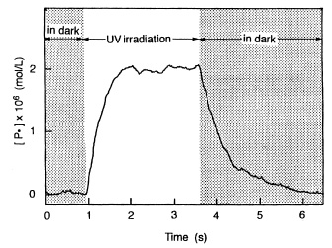
ESR方法研究自由基浓度的变化规律
Pre- and after-effects observed for the polymerization of trans-4-tert-butylcyclohexyl methacrylate in benzene at 60°C by using a,a'-azobis(2,4,4-trimethylpentane); [M] = 2 mol/dm3; [I] = 0.05 mol/dm³.
Matsumoto A, Mizuta K. Macromolecules 1994;27:5863.

Slide 59
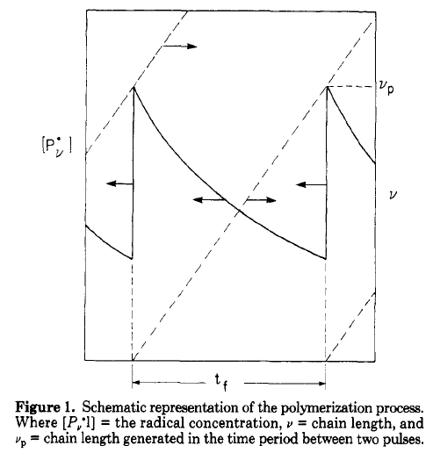
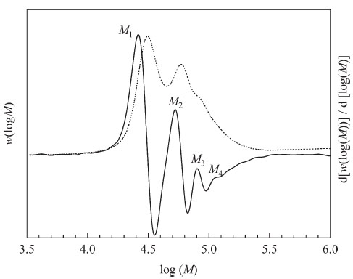
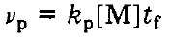
PLP-SEC方法测定链增长速率常数
一个间隔期的聚合物
PLP聚合产物的GPC曲线及其一阶导数曲线
计算公式:
ν_{p} — 两次脉冲间隔期生长的聚合物链长度; t_{f} — 两次脉冲间隔时间

Slide 60
一些单体的自由基聚合动力学参数
Notes:
3.26和3.30

Slide 61
苯乙烯在60℃以过氧化二特丁基锂为引发剂，苯为溶剂进行聚合。当苯乙烯的浓度为1mol/L，引发剂浓度为0.01mol/L时，引发和聚合的速率分别为4×10⁻¹¹和1.5×10⁻⁷mol/(L·s)。试根据计算判断在低转化率下，在上述聚合反应中链终止的主要方式，以及每一个由过氧化物引发的链自由基平均转移几次后失去活性。已知在该温度下C_{M}=8.0×10⁻⁵，C_{I}＝3.2×10⁻⁴，C_{S}＝2.3×10⁻⁶，60℃苯乙烯（分子量104）的密度为0.887g/ml，苯（分子量78）的密度为0.839g/ml，设苯乙烯体系为理想溶液。苯乙烯在60℃时，动力学链终止完全是偶合终止

Slide 62
解：在1L苯乙烯、苯混合体系中，苯溶剂浓度
苯乙烯在60℃时,动力学链终止完全是偶合终止

Slide 63
动力学链偶合终止生成的大分子占
转移终止生成的大分子占
在生成的100个大分子中，有55.9个来自于自由基的双基偶合终止，有44.1个来自于自由基的链转移终止。其中，偶合终止是由2×55.9个自由基偶合而生成的，链转移终止是由44.1个自由基向单体或溶剂或引发剂转移而形成的。这样，平均一个自由基链发生偶合终止，就有
个链自由基发生链转移终止，也就是说，平均来讲，一个自由基链在进行动力学终止失去活性前转移了0.39次。

Slide 64
本章小结
• 单体聚合能力：热力学(△E， △S，T，P)；动力学（空
间效应-聚合能力，电子效应-聚合类型）
• 自由基基元反应每步反应特征，自由基聚合反应特征
• 常用引发剂的种类和符号，引发剂分解反应式，表征方法
(四个参数)，引发剂效率，诱导效应，笼蔽效应，引发剂
选择原则
• 聚合动力学：聚合初期：三个假设，四个条件，反应级数
的变化，影响速率的四因素(M，I，T，P)；聚合中后期
的反应速率的研究：自动加速现象，凝胶效应，沉淀效应
；聚合反应类型
• 相对分子质量：动力学链长，聚合度及影响其的四因素
(M，I，T，P)，
• 链转移：类型，聚合度，动力学分析，阻聚与缓聚

Slide 65
课后练习
P115,思考题3、4、5、7、17
P116，计算题1、7；

